Slide 1
ORDENAÇÃO E UTILIZAÇÃO DOS RECURSOS FINANCEIROS DO SUS
Blenda Pereira – Assessoria
Conselho Nacional de Secretarias Municipais de Saúde - CONASEMS
Natal, 17 de dezembro de 2019.

Slide 2
DIMENSÕES E DESAFIOS DO SISTEMA ÚNICO DE SAÚDE
Assistenciais (ano) |  |  |  | Econômicas (R$/ano)
1,7 | Mi | Partos |  | 128,8 | Bi | Orçamento SUS União* (43%)
6,5 | Mi | Órteses próteses |  | 76,6 | Bi | Orçamento SUS Estados (26%)
19,9 | Mi | Procedimentos oncológicos |  | 91,4 | Bi | Orçamento SUS Municípios (31%)
11,7 | Mi | Internações
185,7 | Mi | Vacinas |  | 296,8 | Bi | Orçamento SUS total (100%)
925,9 | Mi | Medicamentos alto custo
1,4 | Bi | Consultas |  | 1,4 | Mil | Per capita Brasil (R$/ano)
4,5 | Bi | Procedimentos ambulatoriais |  | 3,89 | Reais | Per capita Brasil (R$/dia)
 |  | Ministério da Saúde 2017 |  |  |  | *LOA União 2019
População total 209.426.540 habitantes
Extensão territorial 8.516.000 km2
Secretários Municipais de Saúde 5.570

Slide 3
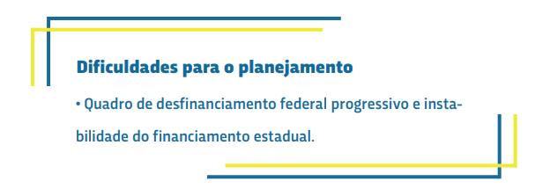
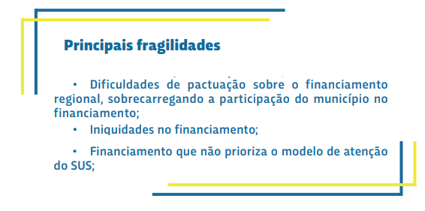
DESAFIOS
Financiamento
Formalização legal do cofinanciamento e mecanismos à garantia da integralidade da atenção à saúde dos cidadãos

Slide 4
PANORAMA
FINANCIAMENTO DA SAÚDE
União Estados e Municípios
Mínimo de recursos financeiros que devem ser aplicados em
Ações e Serviços Públicos de Saúde (ASPS)
EC - Emenda Constitucional
RCL - Receita Corrente Líquida da União
IPCA - Índice de Preços Consumido - Amplo

Slide 5
DESAFIOS
FINANCIAMENTO DA SAÚDE PÚBLICA NO BRASIL
Gastos UEM com ASPS - Comparativo
Valores atualizados pelo IPCA para Jan/2019 em R$ Bilhões
Diferença despesas em Ações Serviços Públicos Saúde entre 2015 e 2018 = R$ 25,3 Bi

Slide 6
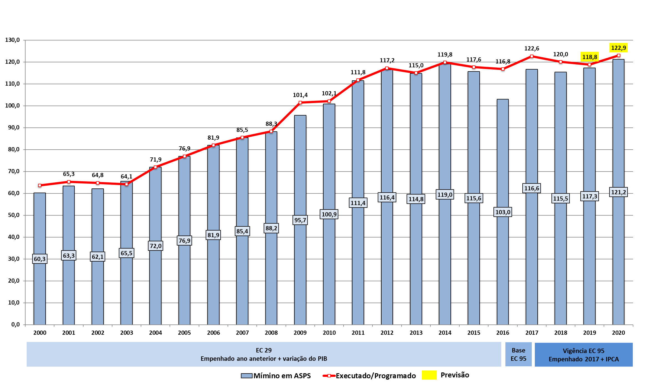
DESAFIOS
FINANCIAMENTO DA SAÚDE PÚBLICA NO BRASIL
Gastos MINISTÉRIO DA SAÚDE com ASPS
Valores atualizados pelo IPCA para Nov/2019 em R$ Bilhões
Fonte: SIOPS e SPO Junho/2019

Slide 7
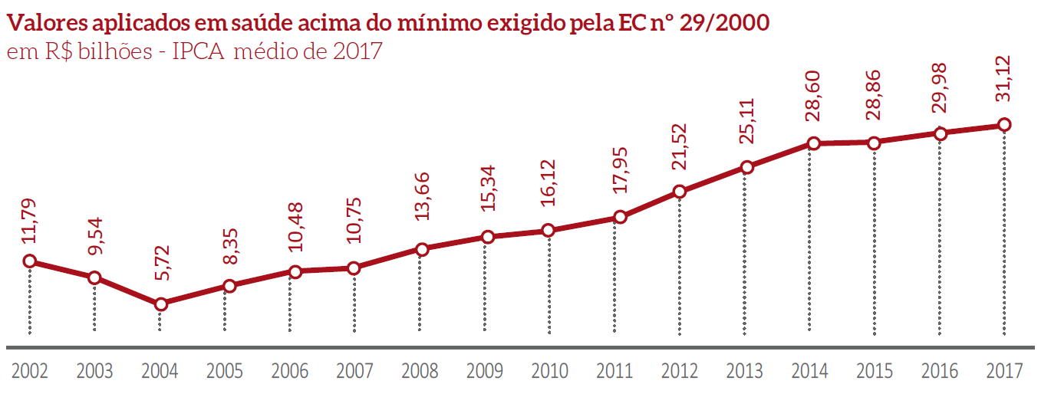


PANORAMA
PACTO FEDERATIVO - Despesas com Recursos Próprios acima dos 15% da EC 29
Em 2017 os municípios arrecadaram R$ 35 bilhões em IPTU e aplicaram acima do mínimo constitucional em saúde – R$ 31 bilhões

Slide 8
PANORAMA
TRANSFERÊNCIAS DA UNIÃO PELO FUNDO NACIONAL DE SAÚDE (FNS)
Total - Ações Alta Complexidade - Atenção Básica
ÚLTIMOS 16 ANOS
Atenção Básica com crescimento muito inferior
ÚLTIMOS 3 ANOS
Diminuição recursos Federias repassados
Total
MAC
AB
Fonte: SIOPS e FNS, Abril 2018

Slide 9
Pressupostos
Constituição Federal
  Art. 18. A organização político-administrativa da República Federativa do Brasil compreende a União, os Estados, o Distrito Federal e os Municípios, todos autônomos, nos termos desta Constituição
  Art. 195. A seguridade social será financiada por toda a sociedade, de forma direta e indireta, nos termos da lei, mediante recursos provenientes dos orçamentos da União, dos Estados, do Distrito Federal e dos Municípios, e das seguintes contribuições sociais: (...)
  Art. 196. A saúde é direito de todos e dever do Estado, garantido mediante políticas sociais e econômicas que visem à redução do risco de doença e de outros agravos e ao acesso universal e igualitário às ações e serviços para sua promoção, proteção e recuperação.
  Art. 198. (...)
      § 1º. O Sistema Único de Saúde será financiado, nos termos do art. 195, com recursos do orçamento da seguridade social, da União, dos Estados, do Distrito Federal e dos Municípios, além de outras fontes.

Slide 10
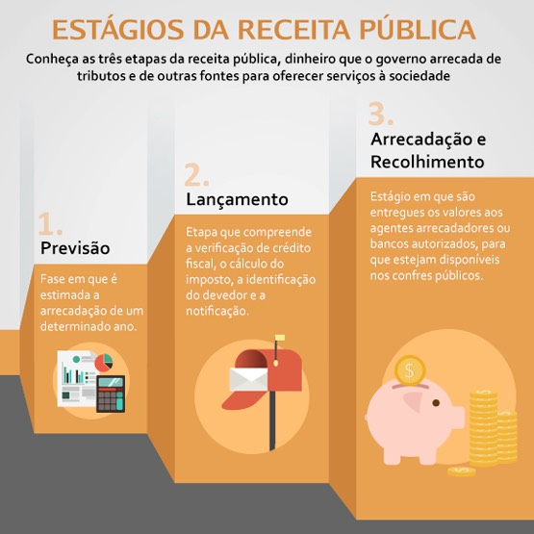
Para atender às necessidades da sociedade, o governo precisa prestar serviços e realizar obras - o que exige gastos. Receita pública é o dinheiro que o governo dispõe para manter sua estrutura e oferecer bens e serviços à sociedade, como hospitais, escolas, iluminação, saneamento, etc.

Slide 11
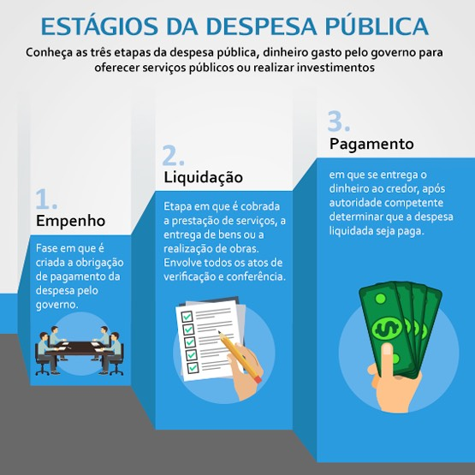
Despesa pública é a aplicação do dinheiro arrecadado por meio de impostos ou outras fontes para custear os serviços públicos prestados à sociedade ou para a realização de investimentos.

Slide 12
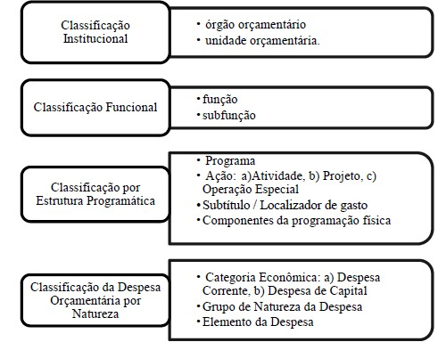

Slide 13
Pressupostos
Lei Complementar n. 141/2012
  Art. 1. Esta Lei Complementar institui, nos termos do § 3o do art. 198 da Constituição Federal:
    IV - normas de fiscalização, avaliação e controle das despesas com saúde nas esferas federal, estadual, distrital e municipal.
  Art. 2. Para fins de apuração da aplicação dos recursos mínimos estabelecidos nesta Lei Complementar, considerar-se-ão como despesas com ações e serviços públicos de saúde aquelas voltadas para a promoção, proteção e recuperação da saúde que atendam, simultaneamente, aos princípios estatuídos no art. 7o da Lei no 8.080, de 19 de setembro de 1990, e às seguintes diretrizes:
    I - sejam destinadas às ações e serviços públicos de saúde de acesso universal, igualitário e gratuito;
    II - estejam em conformidade com objetivos e metas explicitados nos Planos de Saúde de cada ente da Federação; e
    III - sejam de responsabilidade específica do setor da saúde, não se aplicando a despesas relacionadas a outras políticas públicas que atuam sobre determinantes sociais e econômicos, ainda que incidentes sobre as condições de saúde da população.

Slide 14
AÇÕES E SERVIÇOS PÚBLICOS DE SAÚDE
Art. 3º (...):
I - vigilância em saúde, incluindo a epidemiológica e a sanitária;
II - atenção integral e universal à saúde em todos os níveis de complexidade, incluindo assistência terapêutica e recuperação de deficiências nutricionais;
III - capacitação do pessoal de saúde do Sistema Único de Saúde (SUS);
IV - desenvolvimento científico e tecnológico e controle de qualidade promovidos por instituições do SUS;
V - produção, aquisição e distribuição de insumos específicos dos serviços de saúde do SUS, tais como: imunobiológicos, sangue e hemoderivados, medicamentos e equipamentos médico-odontológicos;
VI - saneamento básico de domicílios ou de pequenas comunidades, desde que seja aprovado pelo Conselho de Saúde do ente da Federação financiador da ação e esteja de acordo com as diretrizes das demais determinações previstas nesta Lei Complementar;
VII - saneamento básico dos distritos sanitários especiais indígenas e de comunidades remanescentes de quilombos;
VIII - manejo ambiental vinculado diretamente ao controle de vetores de doenças;
IX - investimento na rede física do SUS, incluindo a execução de obras de recuperação, reforma, ampliação e construção de estabelecimentos públicos de saúde;
X - remuneração do pessoal ativo da área de saúde em atividade nas ações de que trata este artigo, incluindo os encargos sociais;
XI - ações de apoio administrativo realizadas pelas instituições públicas do SUS e imprescindíveis à execução das ações e serviços públicos de saúde; e
XII - gestão do sistema público de saúde e operação de unidades prestadoras de serviços públicos de saúde.

Slide 15
Despesas que não são consideradas ações e serviços de saúde
Art. 4: (...)
I - pagamento de aposentadorias e pensões, inclusive dos servidores da saúde;
II - pessoal ativo da área de saúde quando em atividade alheia à referida área;
III - assistência à saúde que não atenda ao princípio de acesso universal;
IV - merenda escolar e outros programas de alimentação, ainda que executados em unidades do SUS, ressalvando-se o disposto no inciso II do art. 3º;
V - saneamento básico, inclusive quanto às ações financiadas e mantidas com recursos provenientes de taxas, tarifas ou preços públicos instituídos para essa finalidade;
VI - limpeza urbana e remoção de resíduos;
VII - preservação e correção do meio ambiente, realizadas pelos órgãos de meio ambiente dos entes da Federação ou por entidades não governamentais;
VIII - ações de assistência social;
IX - obras de infraestrutura, ainda que realizadas para beneficiar direta ou indiretamente a rede de saúde; e
X - ações e serviços públicos de saúde custeados com recursos distintos dos especificados na base de cálculo definida nesta Lei Complementar ou vinculados a fundos específicos distintos daqueles da saúde.

Slide 16
Pressupostos – Fundo Nacional de Saúde
Lei Complementar n. 141/2012
  Art. 13. (...)
    § 2º Os recursos da União previstos nesta Lei Complementar serão transferidos aos demais entes da Federação e movimentados, até a sua destinação final, em contas específicas mantidas em instituição financeira oficial federal, observados os critérios e procedimentos definidos em ato próprio do Chefe do Poder Executivo da União.
  Art. 16. O repasse dos recursos previstos nos arts. 6o a 8o será feito diretamente ao Fundo de Saúde do respectivo ente da Federação e, no caso da União, também às demais unidades orçamentárias do Ministério da Saúde.
  Art. 18. Os recursos do Fundo Nacional de Saúde, destinados a despesas com as ações e serviços públicos de saúde, de custeio e capital, a serem executados pelos Estados, pelo Distrito Federal ou pelos Municípios serão transferidos diretamente aos respectivos fundos de saúde, de forma regular e automática, dispensada a celebração de convênio ou outros instrumentos jurídicos.

Slide 17
Pressupostos – Condicionamento de recursos
Lei Complementar n. 141/2012
  Art. 22. É vedada a exigência de restrição à entrega dos recursos referidos no inciso II do § 3º do art. 198 da Constituição Federal na modalidade regular e automática prevista nesta Lei Complementar, os quais são considerados transferência obrigatória destinada ao custeio de ações e serviços públicos de saúde no âmbito do SUS, sobre a qual não se aplicam as vedações do inciso X do art. 167 da Constituição Federal e do art. 25 da Lei Complementar no 101, de 4 de maio de 2000.
    Parágrafo único. A vedação prevista no caput não impede a União e os Estados de condicionarem a entrega dos recursos:
    I - à instituição e ao funcionamento do Fundo e do Conselho de Saúde no âmbito do ente da Federação; e
    II - à elaboração do Plano de Saúde.

Slide 18
Prestação de Contas
Lei Complementar n. 141/2012
  Art. 31. Os órgãos gestores de saúde da União, dos Estados, do Distrito Federal e dos Municípios darão ampla divulgação, inclusive em meios eletrônicos de acesso público, das prestações de contas periódicas da área da saúde, para consulta e apreciação dos cidadãos e de instituições da sociedade, com ênfase no que se refere a:
    I - Comprovação do cumprimento do disposto nesta Lei Complementar;
    II - Relatório de Gestão do SUS;
    III - Avaliação do Conselho de Saúde sobre a gestão do SUS no âmbito do respectivo ente da Federação.

Slide 19
Prestação de Contas
Lei Complementar n. 141/2012
  Art. 36. O gestor do SUS em cada ente da Federação elaborará Relatório detalhado referente ao quadrimestre anterior, o qual conterá, no mínimo, as seguintes informações:
    I - montante e fonte dos recursos aplicados no período;
    II - auditorias realizadas ou em fase de execução no período e suas recomendações e determinações;
    III - oferta e produção de serviços públicos na rede assistencial própria, contratada e conveniada, cotejando esses dados com os indicadores de saúde da população em seu âmbito de atuação.
    § 1o A União, os Estados, o Distrito Federal e os Municípios deverão comprovar a observância do disposto neste artigo mediante o envio de Relatório de Gestão ao respectivo Conselho de Saúde, até o dia 30 de março do ano seguinte ao da execução financeira, cabendo ao Conselho emitir parecer conclusivo sobre o cumprimento ou não das normas estatuídas nesta Lei Complementar, ao qual será dada ampla divulgação, inclusive em meios eletrônicos de acesso público, sem prejuízo do disposto nos arts. 56 e 57 da Lei Complementar nº 101, de 4 de maio de 2000.

Slide 20
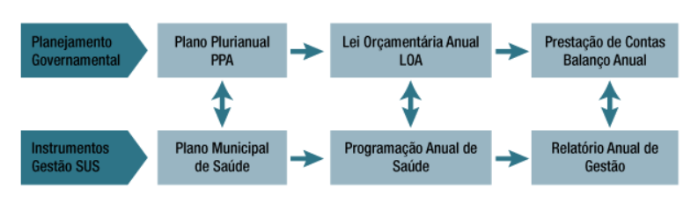
Articulação do planejamento governamental com os instrumentos de gestão do SUS
Fonte: SES/SC

Slide 21
Portaria nº 3.992/2017

Slide 22
  Publicada em 28/12/2017
  Altera a Portaria de Consolidação nº 6/GM/MS, que contemplava o conteúdo da portaria nº 204/2007 acerca do financiamento e da transferência dos recursos federais para as ações e os serviços públicos de saúde.
  Recursos para custeio: Estabeleceu que a transferência dos recursos financeiros federais destinados ao custeio de ações e serviços de saúde na modalidade fundo a fundo, hoje repassados em cinco blocos, passará a ser realizada em apenas uma conta financeira.
  Recursos para investimentos: Serão transferidos para uma só conta corrente específica para os investimentos.

Slide 23
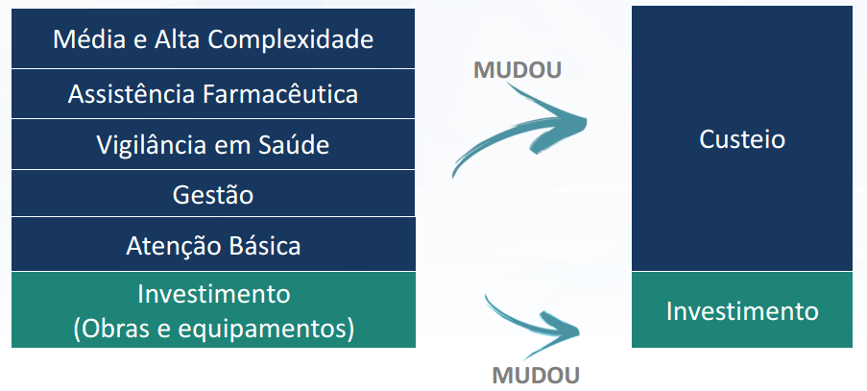
PORTARIA MS 3.992/2017
Pactuação CIT 2017 - Fim dos blocos
GRUPOS
Custeio :
Atenção Básica
Atenção Média e Alta Complexidade
Assistência Farmacêutica
Vigilância em Saúde
Gestão do SUS
Bloco de Custeio das Ações e Serviços Públicos de Saúde
Investimento na Rede de Serviços Públicos de Saúde:
a) Atenção Básica
b) Atenção Especializada
c) Vigilância em Saúde;
d) Gestão e desenvolvimento de tecnologias em Saúde no SUS; e
e) Gestão do SUS.
Bloco de Investimento na Rede de Serviços Públicos de Saúde

Slide 24
Os recursos que compõem cada Bloco serão transferidos, fundo a fundo, de forma regular e automática, em conta corrente específica e única para cada Bloco e mantidas em instituições financeiras oficiais federais.

Slide 25
Condições para transferências dos recursos federais para ações e serviços públicos em saúde
Base Legal: Lei Complementar n. 141 - 2012
I. Alimentação e atualização regular dos sistemas de informações que compõem a base nacional de informações do SUS.
I. Conselho de Saúde instituído e em funcionamento
II. Fundo de Saúde instituído por lei, categorizado como fundo público em funcionamentoanual de saúde e relatório de gestão submetidos ao respectivo conselho de
III. Plano de Saúde, programação Saúde;
Notes:
Inserir numero da portaria RFB CONCLA. Plano de saúde elaborado para vigência 2018 a 2021 em consonância com o plano plurianual do município.

Slide 26
Regras para utilização dos recursos
Os recursos que compõem cada Bloco de Financiamento devem ser aplicados em ações relacionadas ao próprio bloco, observando também :
    I. Que as ações devem constar no Plano Municipal de Saúde e na Programação Anual de Saúde do Município submetidos ao respectivo Conselho de Saúde; e
    II. O cumprimento do objeto e dos compromissos pactuados e/ou estabelecidos em atos normativos específicos, tais como as portarias e resoluções da CIT e das CIBs, expedidos pela direção do SUS.
    III. Vinculação com os programas de trabalho previstos no Orçamento Geral da União, ao final do exercício financeiro.

Slide 27
Bloco de Custeio
Os recursos financeiros referentes ao Bloco de Custeio transferidos são destinados:
Manutenção da prestação das ações e serviços públicos de saúde e;
Funcionamento dos órgãos e estabelecimentos responsáveis pela implementação das ações e serviços públicos de saúde.
Fica vedada a utilização de recursos federais referentes ao Bloco de Custeio para o pagamento de:
Servidores inativos;
Servidores ativos, exceto aqueles contratados exclusivamente para desempenhar funções relacionadas aos serviços previstos no respectivo Plano de Saúde;
Gratificação de função de cargos comissionados, exceto aqueles diretamente ligados às funções relacionadas aos serviços previstos no respectivo Plano de Saúde;
Pagamento de assessorias ou consultorias prestadas por servidores públicos pertencentes ao quadro do próprio Município ou do Estado; e
Obras de construções novas, bem como de ampliações e adequações de imóveis já existentes, ainda que utilizados para a realização de ações e/ou serviços de saúde.”

Slide 28
Bloco de Investimento
Os recursos financeiros referentes ao Bloco de Investimentos na Rede de Serviços de Saúde também serão transferidos em conta corrente única, aplicados conforme definido no ato normativo pactuado e publicado em portaria especifica, e destinar-se-ão, exclusivamente, à:
I. Aquisição de equipamentos;
II. Obras de construções novas utilizados para a realização de ações e serviços públicos de saúde; e
III. Obras e/ou adequações de imóveis já existentes utilizados para a realização de ações e serviços públicos de saúde.
Fica vedada a utilização de recursos financeiros referentes ao Bloco de Investimento em órgãos e unidades voltados, exclusivamente, à realização de atividades administrativas.

Slide 29
Monitoramento e controle dos recursos financeiros transferidos fundo a fundo
RELATÓRIO DE GESTÃO
“Art. 1147. Sem prejuízo de outras formas de controle realizadas pelo Ministério da Saúde, a comprovação da aplicação dos recursos repassados pelo Fundo Nacional de Saúde aos fundos de saúde dos Estados, do Distrito Federal e dos Municípios far-se-á, para o Ministério da Saúde, por meio do Relatório de Gestão, que deve ser elaborado anualmente e submetido ao respectivo Conselho de Saúde.
Parágrafo único. A regulamentação do Relatório de Gestão encontra-se na Portaria de Consolidação nº 1/GM/MS, de 28 de setembro de 2017, que trata da consolidação das normas sobre direitos e deveres dos usuários da saúde, da organização e do funcionamento do Sistema Único de Saúde.” (NR)

Slide 30
Iniciativas de apoio ao fortalecimento da Gestão

Slide 31
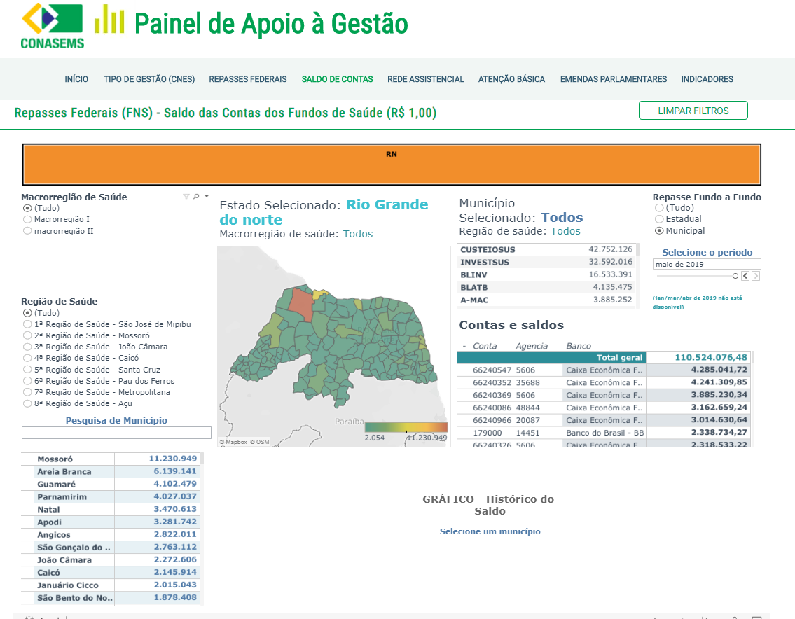

Slide 32
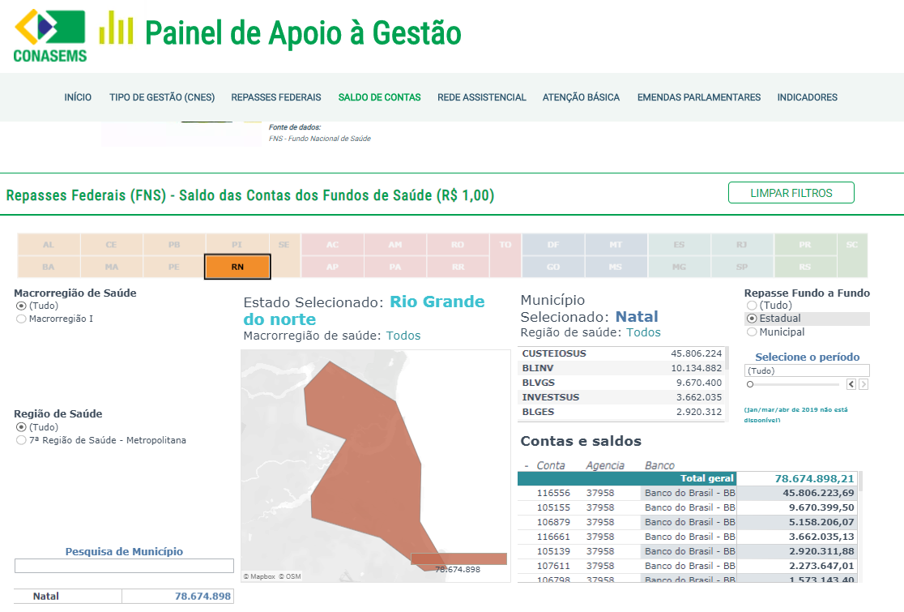

Slide 33
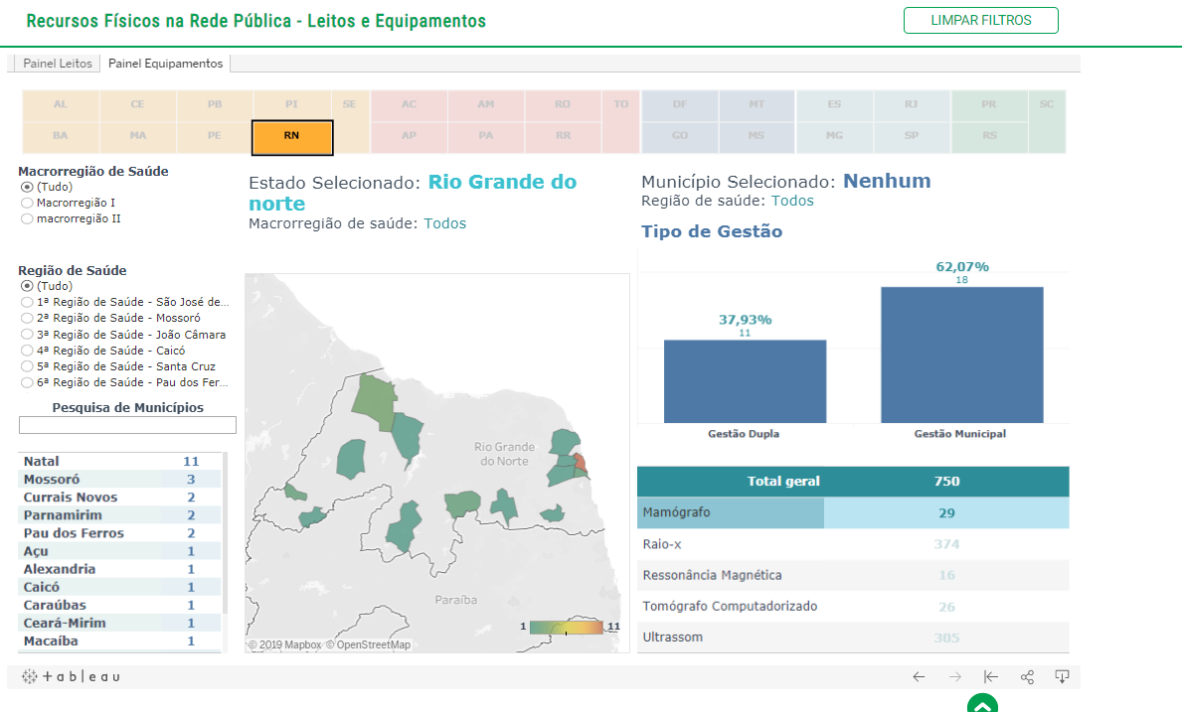

Slide 34
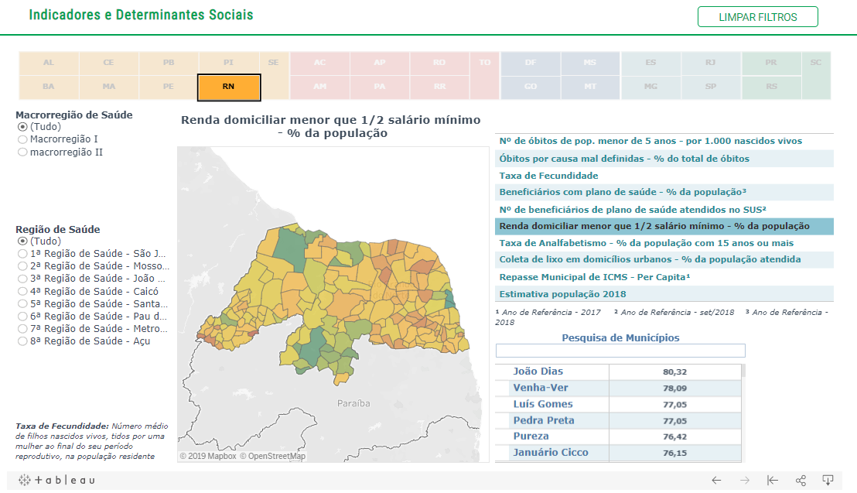

Slide 35
Muito Obrigada!
Blenda Pereira
blenda@conasems.org.br
conasems@conasems.org.br
www.conasems.org.br

